Slide 1
НАУКА
Съвет за образование и наука
„България 2020г.“: Национални приоритети в образованието и науката
Администрация на Президента на Република България

Slide 2
СЪДЪРЖАНИЕ
Ролята на научната и развойната дейност
Науката днес – състояние и ключови предизвикателства
Ключови цели и инвестиционни приоритети 2014 - 2020г.

Slide 3
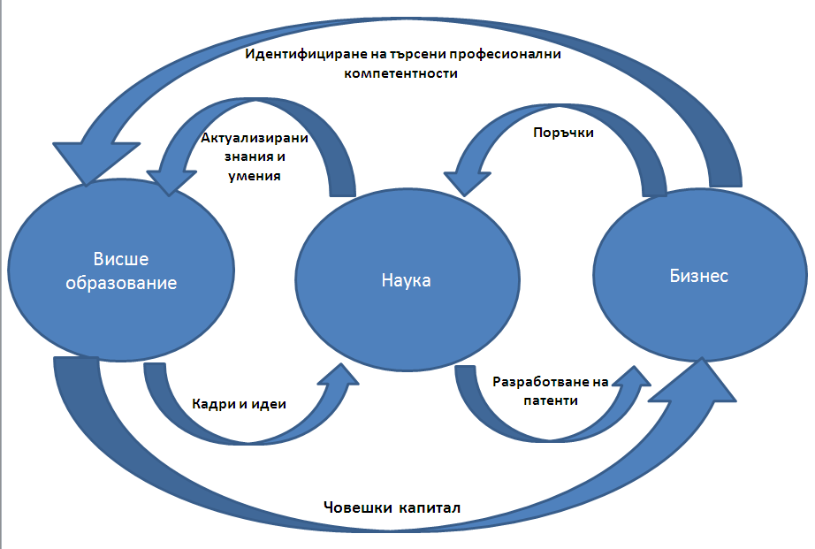
1. Ролята на НАУЧНАТА И РАЗВОЙНАТА ДЕЙНОСТ

Slide 4
2.1. Науката в България и ЕС-27 днес:
СЪСТОЯНИЕ
Общи разходи за НИРД като процент от БВП (Eurostat 2010г.):
  България: 0,6%
  ЕС-27: 2,00%
Разходи на бизнес-сектора за НИРД като процент от БВП (2010г.):
  България: 0,3%
  ЕС-27: 1,23%
Съотношение между частни и публични разходи за НИРД (2010г.):
  в България - 30:70
  в страните от ОСИР - 70:30
Процент от общите публични разходи за НИРД усвоени от университетите (2009г.)
  България - 14%
  ЕС-27 - 23,7%

Slide 5
Публично и частно финансиране
Външно финансиране на НИРД като процент от БВП (2008г.):
  България: 6,8%
  ЕС-27: 8.7%
Разходът на малките и средни предприятия в България е между 20% и 25% от общите разходи на частния сектор за НИРД
Фирми в България, ориентирани към иновациите
Иновативните фирми отчитат много по-силна динамика на развитие, което ги прави двигател на икономическото развитие
Източник: ПБСП, 2008
Notes:
Използвайте съшия фонт в цялата ППП
5

Slide 6
Финансиране – приоритетни научни области
През последните години се отчита устойчива тенденция за приоритетно финансиране на НИРД в областта на ЕСТЕСТВЕНИТЕ и на ТЕХНИЧЕСКИТЕ науки
През 2010 г. най-голям дял от общите разходи са в областта на МЕДИЦИНАТА, която само пет години по-рано (2005) е била на последно място
Източник: НСИ, 2012

Slide 7
Разпределение на кадрите по научни направления
Общо заети в НИРД в България (2010) - 18 230 души, като 21,7% от които в секторите на интензивното знание биотехнологии, телекомуникации, електроника(спрямо 32,96% за ЕС27)
Броят на учените в НИРД по области на науката е проекция на приоритетите на финансиране по сектори – най-голям брой учени работят в областта на ЕСТЕСТВЕНИТЕ и на ТЕХНИЧЕСКИТЕ науки. Учените в областта на медицината са почти изравнени като брой с тези в областта на хуманитарните науки.
Източник: НСИ, 2012

Slide 8
Институционално разпределение на кадрите
Най-голям е броят на учените, работещи в държавния сектор (без висшето образование)
Едва от 2006 година насам се забелязва положителна тенденция в увеличаване броя на изследователите, работещи в университетите
Положителна тенденция може да се види и в увеличаването на броя на учени, работещи в предприятията, въпреки че тук темпът на растеж е твърде бавен
Източник: НСИ, 2012

Slide 9
Възрастова структура на научните кадри
В България преобладават изследователите на възраст над 45 години. Дългосрочните стратегическите цели за развитие на страната пораждат необходимост от привличане на млади кадри в науката
Източник: НСИ, 2012

Slide 10
Реализация на докторантите
Източник: МОМН,ВАК
Нови докторанти (25 – 34 г.), придобили докторска степен през 2009 г.
  България - 0,6 на 1000 души
  ЕС 27 - 1,5 за1000 души
Източник:Състояние на българската наука – INNOVATION UNION SCOREBOARD 2011

Slide 11
Научна продукция
Принос на българската наука към значимите световни публикации:
  0,14% през 2008
  21 000 доклада публикувани в периода 2001-2009
Научна продукция в България и някои страни от ЕС
Среден брой подадени заявления в Европейския патентен офис спрямо 1 млн души население (данни Евростат):
  България – 1,22
  ЕС27 – 115,8
Източник: Global innovation index, 2011/2012

Slide 12
Триъгълника на знанието (висше образование-наука-бизнес) в действие
Някои ефекти от НИРД върху обществено-икономическото развитие
Източник: Global innovation index, 2011/2012

Slide 13
2.2. Науката в България днес:
ОСНОВНИ ПРЕДИЗВИКАТЕЛСТВА: 1-5
  Ограничени средства за наука като процент от БВП (0.49-0.5%) и неефективно управление на наличните ресурси. Цел 2020 е публичното финансиране на НИРД да достигне до 1,5% от БВП.
  Фокусирано насочване и разпределение на ресурсите според дефинираните стратегически изследователски приоритети.
  Разработване на ефективни политики за засилване на връзката между бизнеса и НИРД; засилване ролята на бизнеса като среда за реализация на научната продукция и на научните кадри
  Необходимост от повишаване на продуктивността на НИРД – по отношение на публикации, патенти, научни открития
  Липса на ефективни стимули за развитие на наднационалната наука
Notes:
Това в момента не излиза ясно от преди това представените данни

Slide 14
ОСНОВНИ ПРЕДИЗВИКАТЕЛСТВА: 6-8
По-силна финансова и институционална подкрепа на университетите за постигане на качествена промяна в техните изследователски дейности – промени в учебните програми, въвеждане на изследователската дейност като част от обучението на студентите.
Създаване на условия и стимули за привличане и кариерно и научно развитие на младите кадри в науката - необходимост от рамкови условия (финансиране, среда , инфраструктура), от подпомагане професионалната реализация на младите кадри (включително чрез активното им включване в изследователски проекти).
Необходимост от национални критерии за кадрово развитие.

Slide 15
3. Науката в България 2014-2020г.:
КЛЮЧОВИ ЦЕЛИ И ИНВЕСТИЦИОННИ ПРИОРИТЕТИ
Развитие на човешките ресурси, приоритизиране на младите учени
Интернационализация на българската наука
    Приоритетно позициониране на българската наука в европейското научно пространство
    Международно сътрудничество (ЕИП и мобилност)
Подобряване на качеството и конкурентоспособността на научните изследвания във фундаменталните и приложни науки:
    Повишаване в показателите за „иновативен продукт“ и международно признати публикации до нива определящи България като умерен иноватор
    Структурни промени в посока икономика на интензивното знание (Националната стратегия за развитие на научните изследвания 2020г.)
    Междусекторни политики на ниво ЕС укрепващи „триъгълника на знанието“
Финансиране на науката и стимулиране на партньорствата
    Координация и целенасоченост на финансирането във фундаменталните и приложни науки (публично-частни партньорства, клъстрни формации)
    Подобряване на условията за частни инвестиции в НРД
Развитие на изследователската инфраструктура (вкл. базово лабораторно оборудване, включване в международни комуникационни мрежи)

